Slide 1

이 콘텐츠는 2023년 전문대학 혁신사업에 의하여 개발되었음
생활 속 E S G
조동인 〮 현승권
(인하공업전문대학)

Slide 2

3장: 국내외 기업의 ESG

Slide 3
학 습 목 표
1. ESG의 각 개념에 대해 복습한다.
2. 국내외 기업의 녹색 경영(Environmental) 사례에 대해 알아본다.
3. 국내외 기업의 사회 공헌(Social) 사례에 대해 알아본다.

Slide 4
CONTENTS
Ⅰ. ESG의 개념
Ⅱ. 국내외 기업의 E 사례
Ⅲ. 국내외 기업의 S 사례

Slide 5
Ⅰ. ESG의 개념

Slide 6

1. ESG의 개념
What is ESG management?
:
In recent years, it has become clear that environmental, social, and governance (ESG) considerations are a major topic in the investment industry. ESG management is a strategy for how companies can responsibly manage these three factors in their operations, supply chain management, and investments.
최근 들어, 환경, 사회 그리고 지배구조 (ESG)에 대한 고려사항들이 투자 산업에서 주요 화두로 떠오른 것이 분명해 졌다. ESG 경영은 기업들이 이 세가지 요인들을 그들의 운영, 공급망 그리고 투자에 얼마나 책임감 있게 관리할 수 있는지에 대한 전략을 일컫는다.
출처: Dean Emerick, ESG: The Report 2023

Slide 7
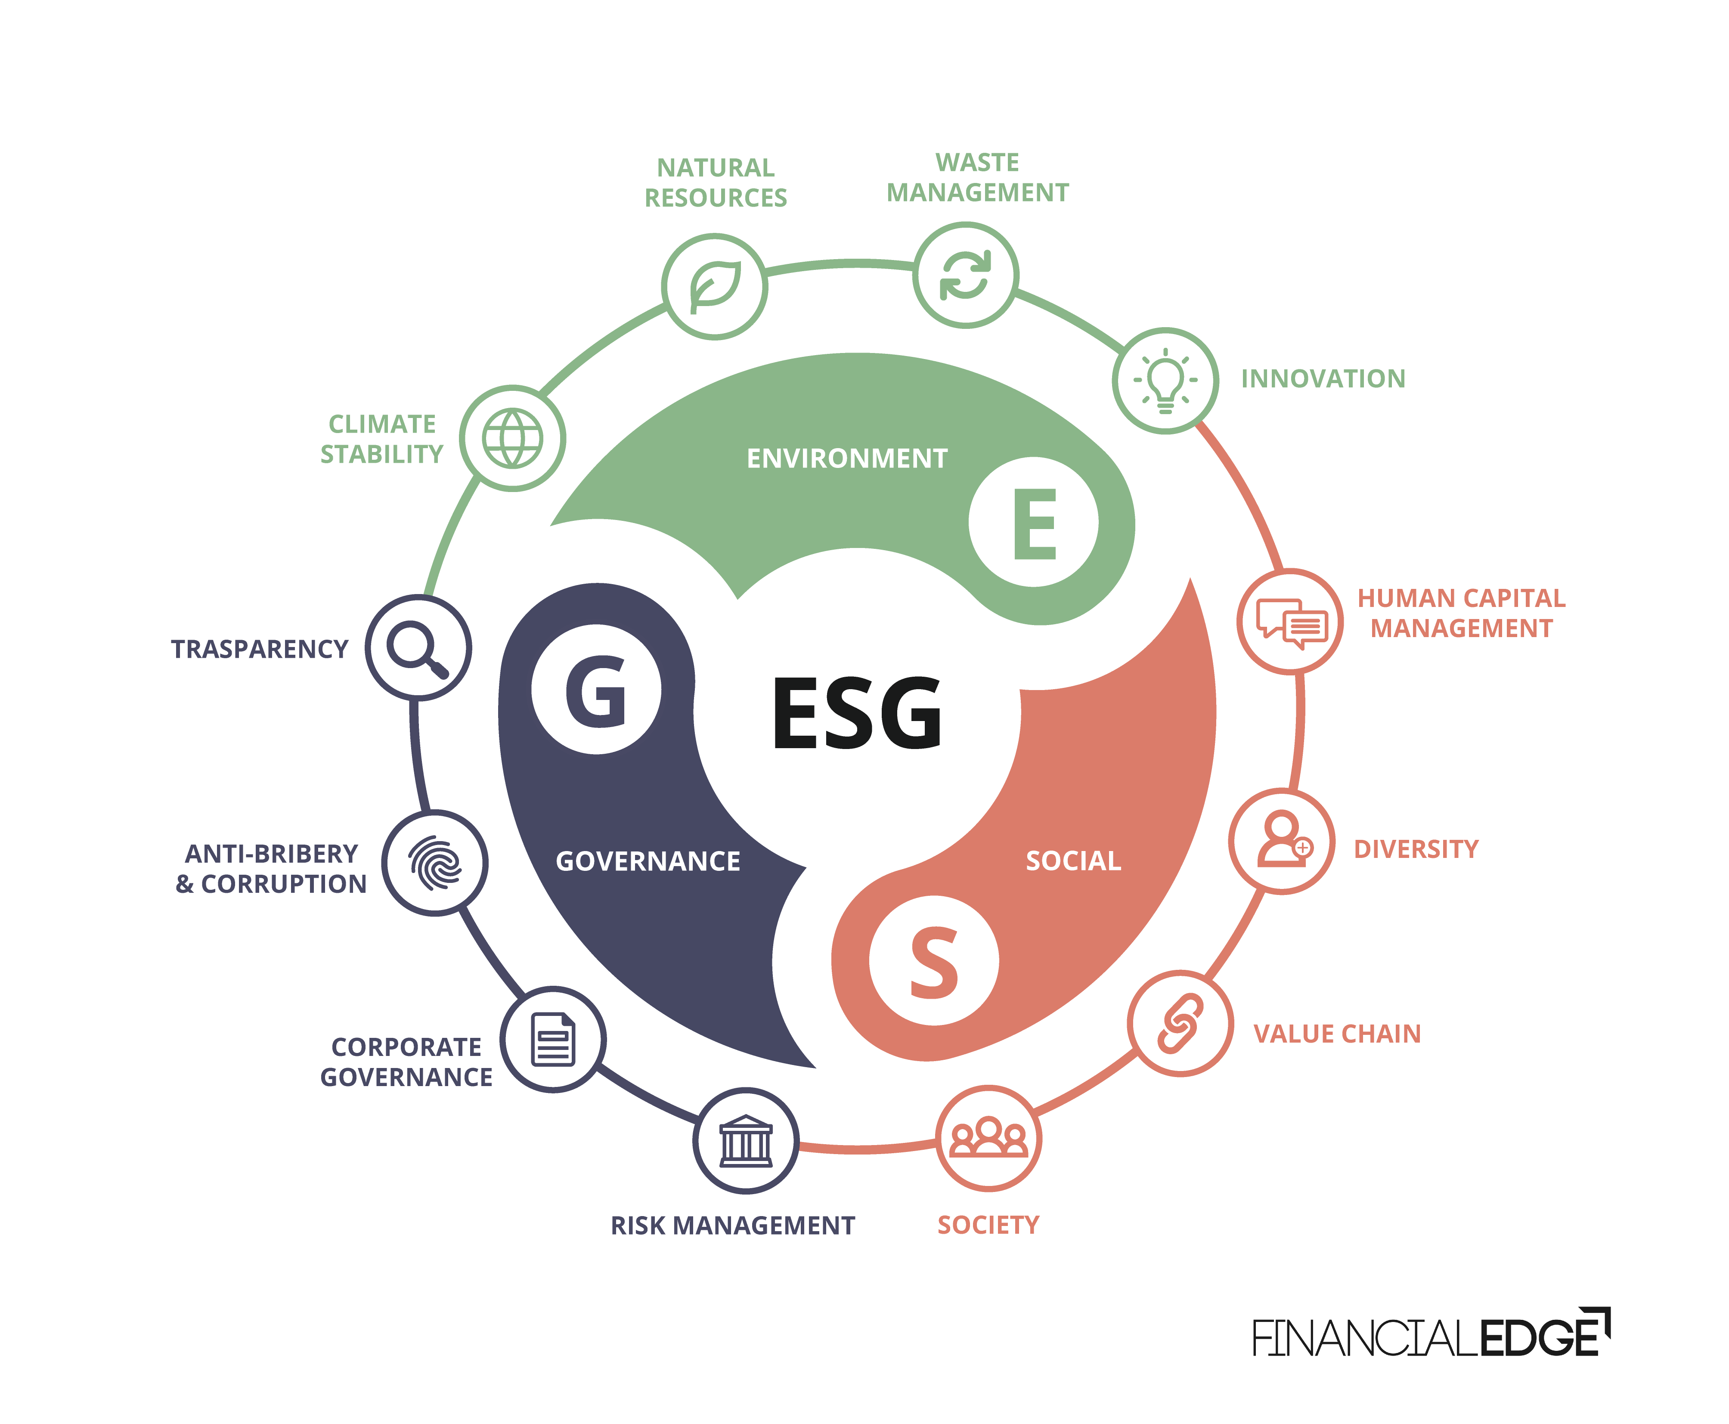

1. ESG의 개념
ESG stands for environmental, social, and governance. Environmental factors are things related to the natural world. Social factors are about how people relate to each other, both inside an organization and outside of it. Governance is simply everything that’s involved with management.
ESG는 환경, 사회 그리고 지배구조를 뜻한다.
Environmental factors는 이 자연적 세계에 관련된 것들이다.
Social factors는 사람들이 집단 내 에서와 바깥 모두에서 서로 어떻게 관련되어 있는지에 대해서를 말한다.
Governance는 간단히 말해 경영과 관련된 모든 것 이다.
출처: Dean Emerick, ESG: The Report 2023
출처: ANGELINA CHIHAMBAKWE, Financial Edge Training, 2022

Slide 8
Ⅱ. 국내외 기업의 ESG 사례

Slide 9
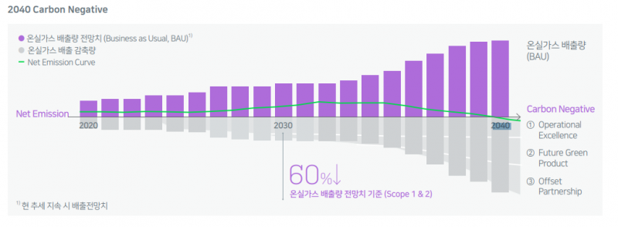
2. 국내외 기업의 ESG 사례
네이버 ‘2040 카본 네거티브’
온실가스 배출량보다 더 많은 양을 감축해 배출량을 상쇄(Offset)함으로써 오는 2040년까지 순 배출량을 0 이하로 만드는 전략
출처: > FKI2 전국경제인연합회, K·ESG 얼라이언스, 021 ⓚ기업 ESG 백서, p32

Slide 10
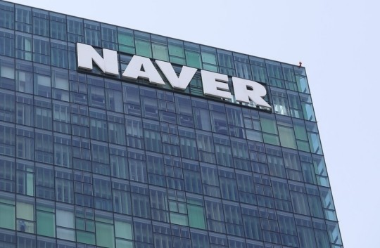
2. 국내외 기업의 ESG 사례
네이버 ‘2040 카본 네거티브’
△운영상 환경영향 저감(데이터센터 에너지 효율 개선, 재생에너지 사용 확대, 오피스 에너지 사용량 절감, 사업장 내부 운송수단 환경영향 저감 등)
△제품·서비스 솔루션을 개발(스마트스토어 내 지속가능한 제품군 개발 및 확대 등)
△외부 파트너십을 확대(탈 탄소 기술·사업 투자 확대, 글로벌 이니셔티브 참여 등)
기후행동 이행 현황과 계획 등을 이사회 내 ESG위원회에서 모니터링·검토하고 이해관계자 소통 활동을 전개
온실가스 배출량의 99%이상이 전력에서 발생하고 있는 바 제3자 PPA, REC 등을 통한 재생에너지 전환에 속도를 높여 나간다는 계획
출처: 양현주 기자, 한국경제
출처: FKI 전국경제인연합회, K·ESG 얼라이언스, 2021 ⓚ기업 ESG 백서, p32

Slide 11
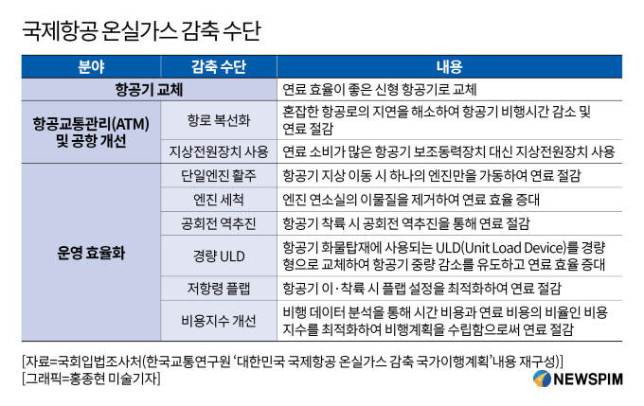
2. 국내외 기업의 ESG 사례
대한항공 ‘저탄소 항공기·항공유 도입’
국제항공 탄소 상쇄제도(Carbon Offsetting and Reduction Scheme for Interactional Aviation, CORSIA)
: 국제항공 온실가스 배출량을 2020년 수준으로 동결하는 것을 목표로 하고, 이를 초과하여 배출한 항공사는 탄소시장에서 배출권을 구매하여 상쇄하도록 하는 제도
2027년부터 항공사 의무도입 사항인 국제항공 탄소 상쇄제도(CORSIA)를 선제적으로 도입해 올해 시범운영 중이다.
기존 대비 연료효율은 20% 높고 탄소배출량은 20% 적은 친환경 고효율 항공기를 도입
탄소배출이 적은 바이오 항공유의 국내 사용기반 조성
다양한 협력체계를 구축하여 기후변화에 선제적으로 대응하고, 국내 탄소감축을 위해 노력하고 있다.
출처: FKI 전국경제인연합회, K·ESG 얼라이언스, 2021 ⓚ기업 ESG 백서, p.36
출처: 양현주 기자, 한국경제

Slide 12
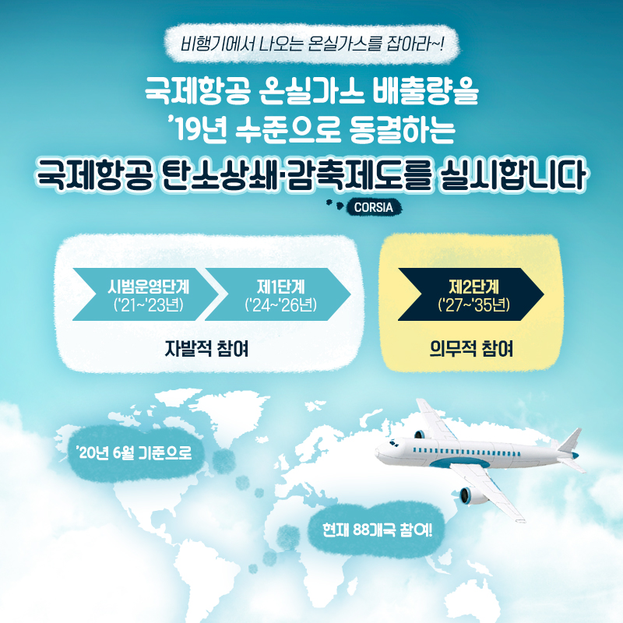
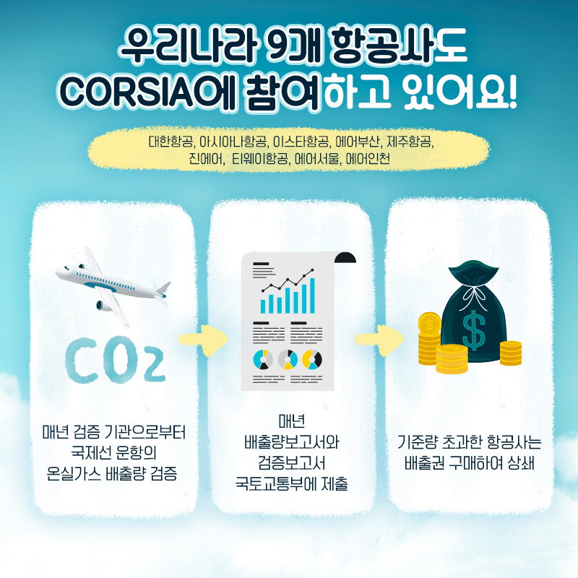
2. 국내외 기업의 ESG 사례
대한항공 ‘저탄소 항공기·항공유 도입’
출처: 국토교통부, 네이버 포스트, 2021

Slide 13
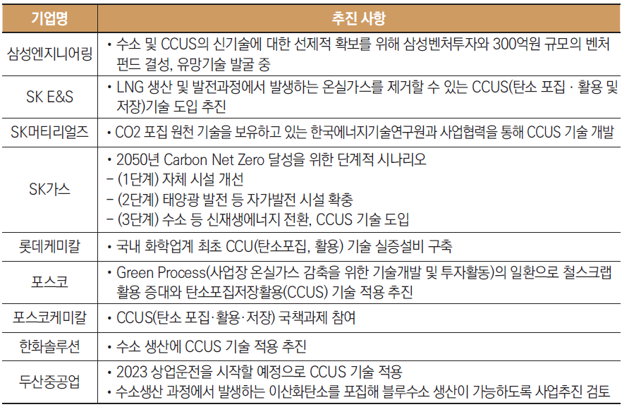
2. 국내외 기업의 ESG 사례
탄소·포집·저장·활용(Carbon Capture, Utilization & Storage)
- 배출저감 만으로는 탄소중립 달성이 어려움
- 수소의 경우 저탄소 에너지원이지만 에너지 생산 과정에 활용되는 전력이 석탄발전 등 화석연료에 기반한 전력일 경우 그 상쇄가 필요함.
=> 이 때 검토되는 기술이 탄소·포집·저장·활용(Carbon Capture, Utilization & Storage, CCUS)
최근 우리 기업들도 CCUS 기술의 단가를 낮추고 실증화에 적극 나서고 있음.
출처: FKI 전국경제인연합회, K·ESG 얼라이언스, 2021 ⓚ기업 ESG 백서, p.37

Slide 14
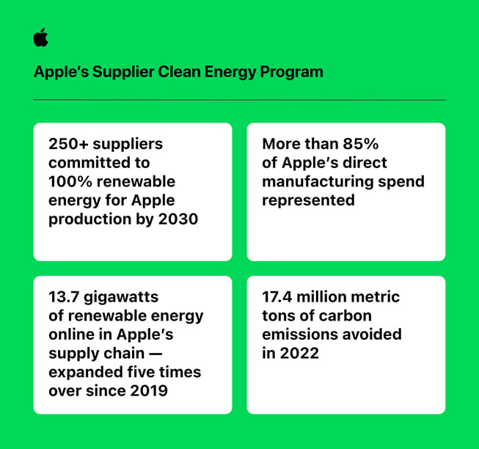
2. 국내외 기업의 ESG 사례
Apple, 부품 제조에 재생에너지 사용 확대
Apple 공급망 전체로 재생 에너지 확대
40개 이상의 제조 협력업체가 작년에 Apple 협력업체 재생 에너지 프로그램에 동참했다. Apple은 100% 재생 가능 전기 조달을 포함해 Apple과 관련된 운영 전체에 대한 탈탄소화를 협력업체에 요청했다. 협력업체가 약속을 이행하고 한 발 더 나아가도록 돕기 위해, Apple은 재생 에너지 아카데미를 통해 일련의 무료 교육 리소스 및 실시간 트레이닝을 제공하며, 협력업체가 재생 에너지 및 탄소 저감을 위한 해법을 모색하고 시행하도록 긴밀히 협력한다.
-Apple News, 2023
출처: Apple Newsroom, https://www.apple.com/kr/newsroom/2023/04/apple-and-global-suppliers-expand-renewable-energy-to-13-point-7-gigawatts/, 2023

Slide 15
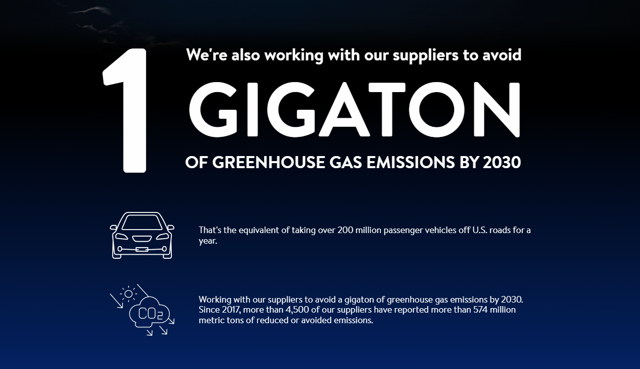
2. 국내외 기업의 ESG 사례
월마트 ‘기가톤 프로젝트’
목표: “2030까지 탄소배출 1기가톤 감축”
월마트의 지속가능성 담당 제인 유잉 전무는
"기가톤 프로젝트는 월마트의 공급업체가 에너지, 자연, 폐기물, 포장, 운송 및 디자인 등 6가지 항목에 걸쳐 탄소 배출을 감소하도록 만들어졌다"며
"기존 프로젝트와 더불어 HSBC와 함께 한 자금 지원 정책을 이용하면 중소 기업들도 지속가능성에 필요한 투자를 할 수 있을 것"이라고 전했다.
출처 : IMPACT ON(임팩트온)(http://www.impacton.net)
출처 : 고래(그리니엄 에디터), 그리니엄, 2022

Slide 16
Ⅲ. 국내외 기업의 ESG 사례 2

Slide 17

3. 국내외 기업의 ESG 사례 2
한국P&G ‘WeSeeEqual 컨퍼런스’
한국P&G는 ‘다양성과 포용’ 을 당사의 주요 가치 중 하나로 표방하여 이를 통해 직원들의 창의력과 능력을 고취시킬 수 있는 업무 환경을 조성하고 있다.
세계 여성의 날을 기념하여 ‘세상을 바꾸는 시간’(세바시)와 함께 #WeSeeEqual 컨퍼런스를 개최하여 ‘일상 속 평등’, ‘대중문화 내 여성혐오와 성평등’, ‘직장과 육아’ 등을 주제로 강연을 진행하였다.
직장 내 여성 직원들의 커리어 개발, 일·가정 양립을 독려하기 위한 ‘UnleaSHE Yourself’ 심포지움을 2021.11.19. 개최, 2022년 상반기까지 조직 내 여성리더와의 멘토링 등을 진행할 예정이다.
전체 직원의 약 64%가 여성직원으로 구성되어 있고, 여성 임원 비율 역시 50%를 유지하고 있다.(2021.9월 기준)
출처 : P&G Korea, Official promotion for P&G’s #WeSeeEqual summit 2021
FKI 전국경제인연합회, K·ESG 얼라이언스, 2021 ⓚ기업 ESG 백서, p.61

Slide 18
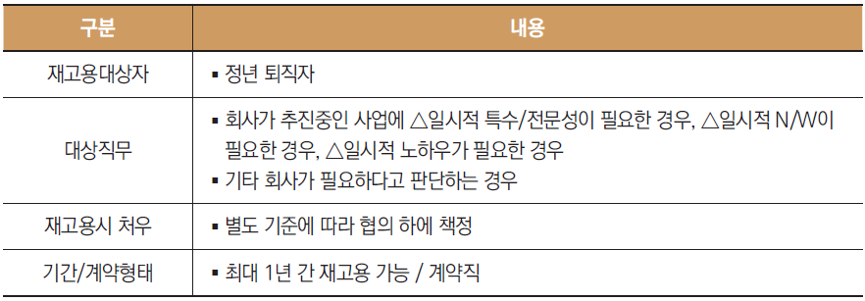
3. 국내외 기업의 ESG 사례 2
GS리테일 ‘퇴직자정책은 고령사회 대책’
GS리테일은 직원이 퇴직 이후 인생 설계를 할 수 있도록 창업지원 및 재 고용하는 제도인 ‘뉴 스타트 프로그램(New Start Program)’을 운영하고 있다.
이 프로그램은은 퇴직자 창업 지원 제도로서 50세 이후 퇴직 시, GS리테일 에서 운영하는 가맹점(GS25, GS THE FRESH)으로 최초 창업 시 지원하는 제도이다.
FKI 전국경제인연합회, K·ESG 얼라이언스, 2021 ⓚ기업 ESG 백서, p.62-63

Slide 19
3. 국내외 기업의 ESG 사례 2
SK에코플랜트 ‘통합안전관리 시스템 Theater OTO 구축’
CEO 직속 통합 안전관리센터인 Theater OTO를 통해 전 세계 현장을 본사에서 즉시 대응하는 시스템을 구축
모든 건설현장의 내·외부를 보여주는 대형모니터가 설치된 씨어터 오토룸에서 각 현장의 위험요소를 실시간으로 파악하고, 현장과 밀접하게 소통해 안전사고를 예방
출처: FKI 전국경제인연합회, K·ESG 얼라이언스, 2021 ⓚ기업 ESG 백서, p.64

Slide 20
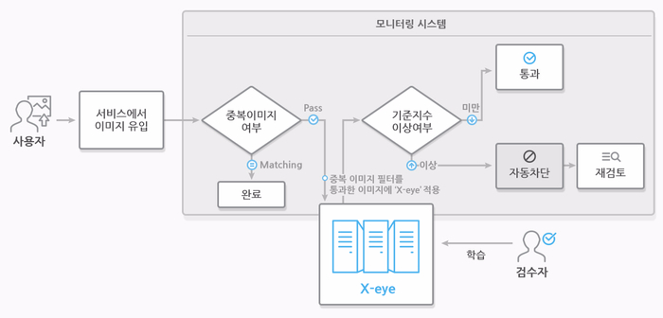
3. 국내외 기업의 ESG 사례 2
네이버 음란물 필터링 AI 기술 ‘X-eye’
자체 개발한 음란물 필터링 AI 기술 ‘X-eye’
=>이용자 게시물에 올라오는 모든 이미지, 동영상을 자동 검수
(네이버 내 등록되는 이미지, 동영상을 해당 기술이 자동으로 필터링하는 구조)
2017년 적용 당시 음란 동영상 필터링 결과는 98%였으며, 지속적인 고도화를 통해 2020년에는 약 99%에 달하는 필터링 결과를 기록
상시 AI 엔진을 업데이트해, 시스템을 회피한 유해 영상·이미지를 잡아내는 등 유저들을 체계적으로 보호
출처: FKI 전국경제인연합회, K·ESG 얼라이언스, 2021 ⓚ기업 ESG 백서, p.69
출처 : 네이버 블로그, https://blog.naver.com/naver_search/2210607613, 2017

Slide 21
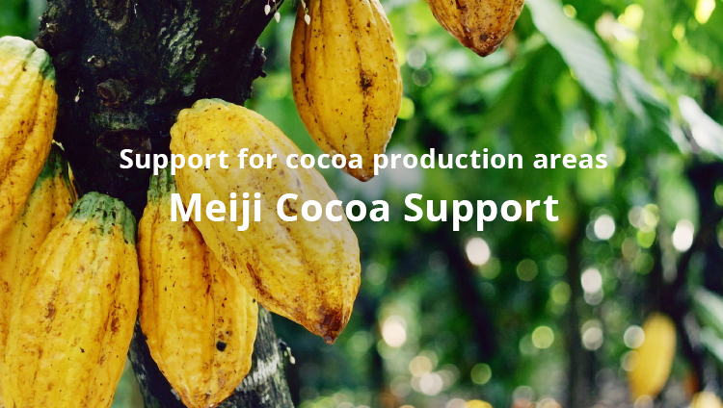
3. 국내외 기업의 ESG 사례 2
일본 식품기업 메이지우유(Meiji Milk)
공급망 내의 생산자, 협력업체에서 강제노동, 아동노동과 같은 인권 침해가 발생하는 것을 방지하고자 책임 있는 공급망 구축을 위해 지속가능한 코코아 조달을 지원
해외 공급망의 코코아 생산자들과 파트너십을 심화하고, 고품질의 지속가능한 코코아 생산을 지원하는 ‘메이지 코코아 서포트(Meij Cocoa Support)’ 프로그램 실시
2026년까지 지속가능한 카카오 조달 비중을 100%로 확대할 예정
출처 : 한국농수산식품유통공사, 일본 식품시장 ESG 경영 동향 분석, 2022
출처 : Meiji Holdings Co, AIM FOR SUSTAINABLE COCOA BEANS

Slide 22
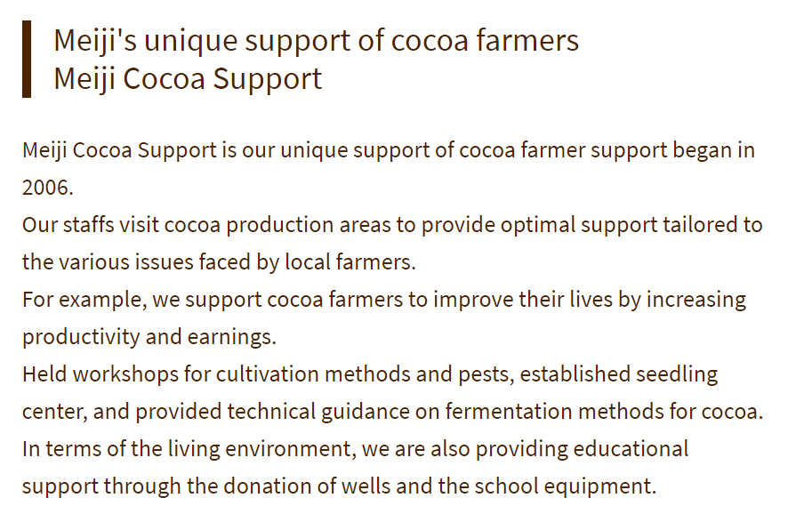
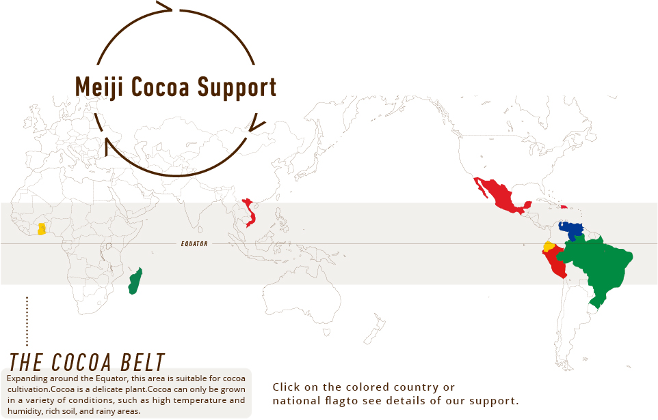
3. 국내외 기업의 ESG 사례 2
일본 식품기업 메이지우유(Meiji Milk)
출처 : Meiji Holdings Co, AIM FOR SUSTAINABLE COCOA BEANS

Slide 23

3. 국내외 기업의 ESG 사례 2
프랑스 ‘바라프 그룹(Varappe Group)’
경력 단절 및 소외계층 대상 교육/구직 서비스제공(19년에는 5,300명을 교육하여 80%가 이직에 성공)
사회적 임팩트 투자에 집중하는 Phitrust 투자기관으로부터 2007년 70만 유로 투자 유치에 성공(프랑스 ESG 투자의 시초) - Phitrust는 바라프 그룹 내 다양한 비즈니스 활동에 필요한 자문도 제공
Phitrust를 비롯한 BNP Paribas 등으로부터 2차 투자자금인 420만 유로 유치에 성공
출처 : LA VARAPPE, https://www.lavarappe.fr/
출처 : 유정열, 해외 기업의 ESG 대응 성공사례, p.31

Slide 24


3. 국내외 기업의 ESG 사례 2
휴렛-팩커드(Hewlett-Packard)
01
고객사인 어도비 솔루션(Adobe Solution)과의
요구수준에 부응
어도비는 현재 직원 45%가 여성과 유색인종으로 구성
02
공정하게 임금을 받도록 보장하는 동일 임금(Pay Parity)제 도입
‘18년 MSCI ESG 평가에서 업계 유일 AAA 등급 획득
03
미국 내 여성,
소수민족 소유 기업에 약 10억 달러 투자
출처 : 위키백과
출처 : 유정열, 해외 기업의 ESG 대응 성공사례, p.34

Slide 25
학 습 정 리
1. ESG의 각 개념에 대해 복습하였다.
2. 국내외 기업의 ESG1에 대해 알아보았다.
3. 국내외 기업의 ESG2에 대해 알아보았다.

Slide 26

끝까지 경청해 주셔서 감사 드립니다.

